Slide 1
6аяМеждународная конференция
«Триггерные эффекты в геосистемах»
Признаки преобразования вещества вдоль поверхностей смещения приповерхностных разрывов
Стром А.Л.
АО «Институт Гидпропроект»
strom.alexander@yandex.ru

Slide 2
Движения по разломам часто приводят не только к механическому дроблению и истиранию затронутых ими горных пород, но и к существенному преобразованию их структуры и минерального состава – динамометаморфизму.
Обычно такие явления происходят на большой глубине, в условиях повышенных температур и высокого давления.
Но, как ни странно, они наблюдаются и при движениях по поверхностным разрывам, когда отсутствуют и высокие температуры в массиве в целом, и высокое литостатическое давление.
Существенным изменениям подвергаются породы разного типа и минерального состава – граниты, метаморфизованные песчаники и глинистые сланцы, кварциты.

Slide 3
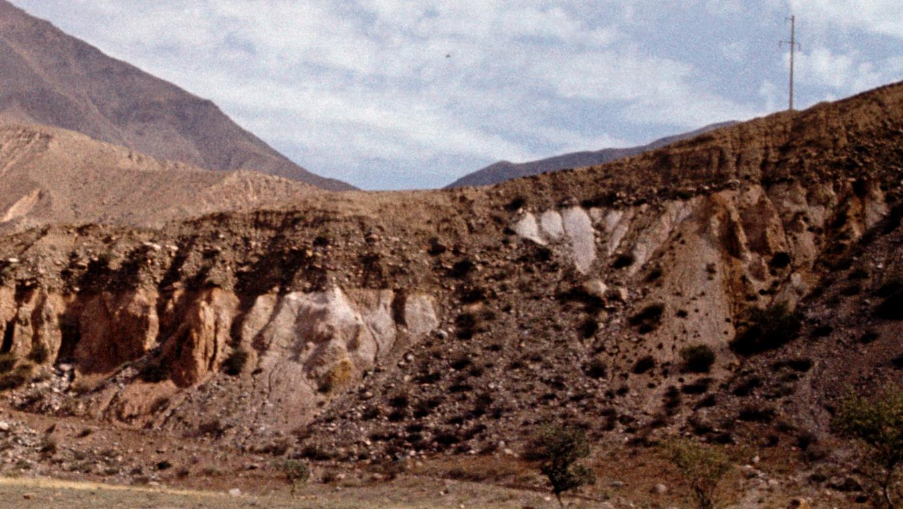
Многие их изученных молодых разрывов смещают цокольные террасы, а их швы, сложенные сильно измененными породами прослеживаются на десятки метров в коренном цоколе, ниже подошвы аллювия.
Молодой надвиг в гранитах на левом берегу р. Нарын, ниже створа Камбаратинской ГЭС-1

Slide 4
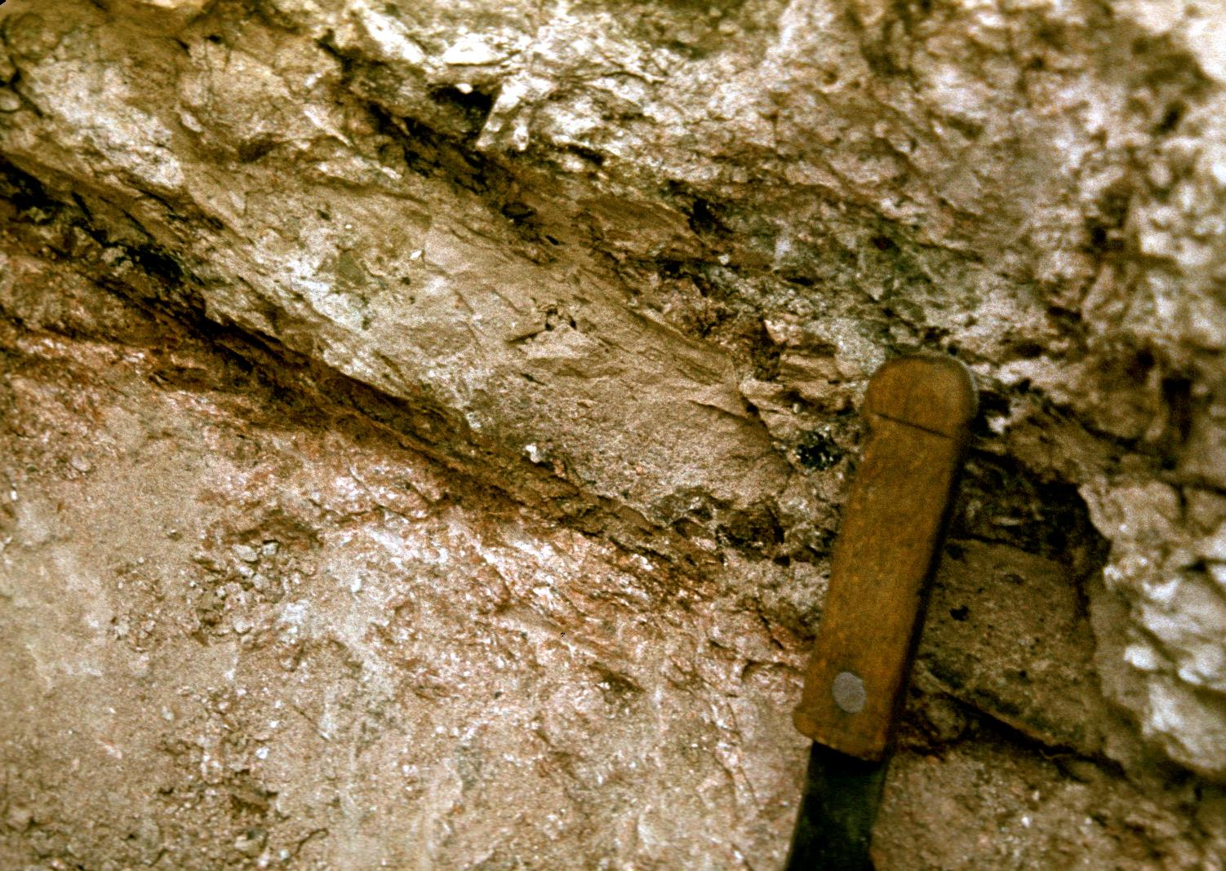

Slide 5
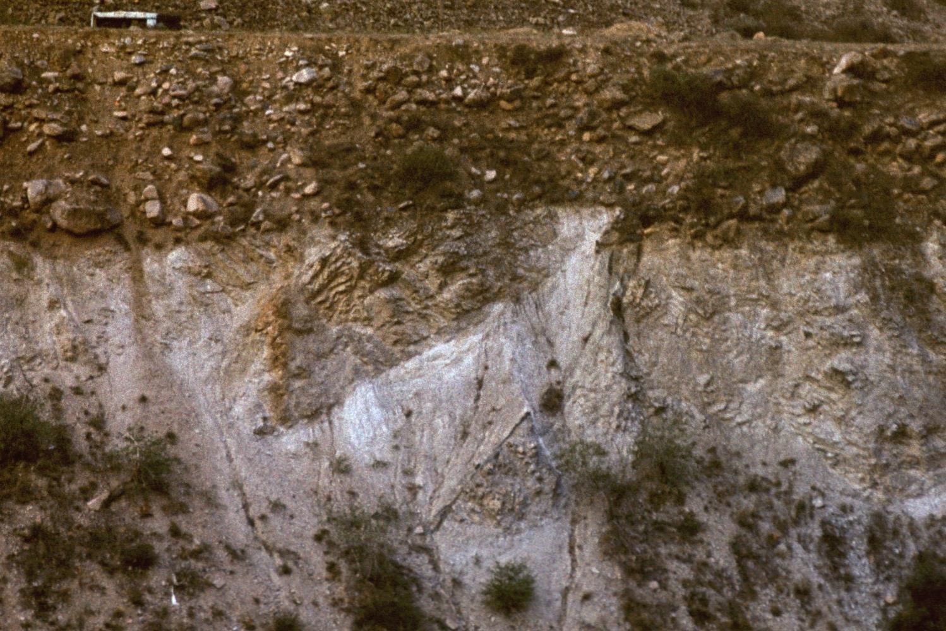

Slide 6
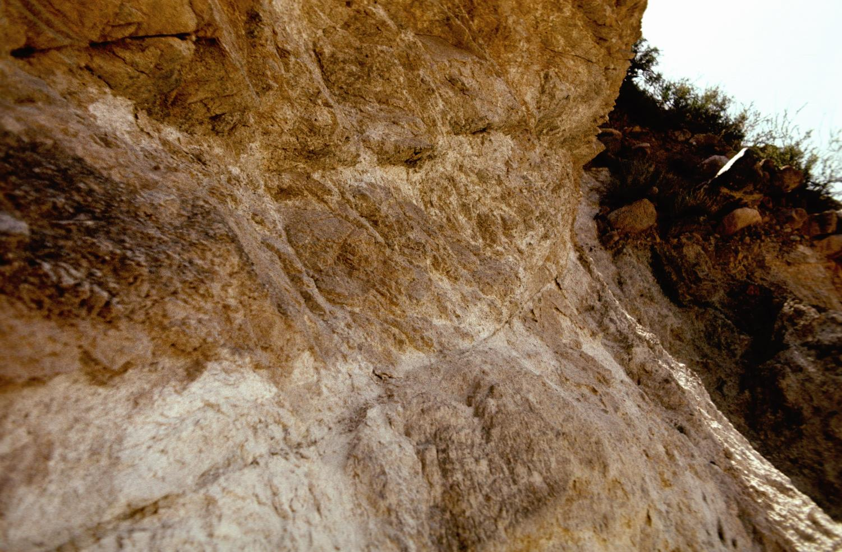

Slide 7
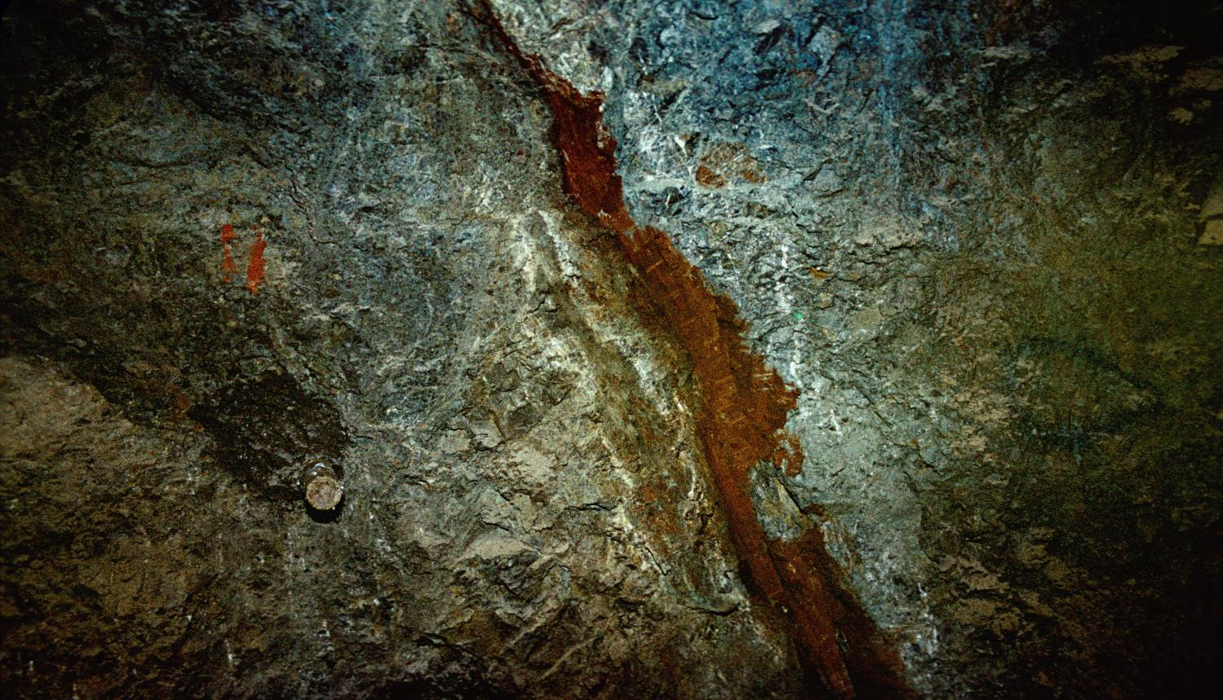
Шов разрыва в штольне в метаморфизованных песчаниках на участке Камбаратинской ГЭС-2
Такие «швы» разрывов резко отличаются от вмещающих их зон дробления разрывов шириной от метров до десятков метров и, там где это видно в обрывах цокольных террас, отсутствуют вне плоскостей разрывов, рвущих и смещающих надпойменные террасы.

Slide 8
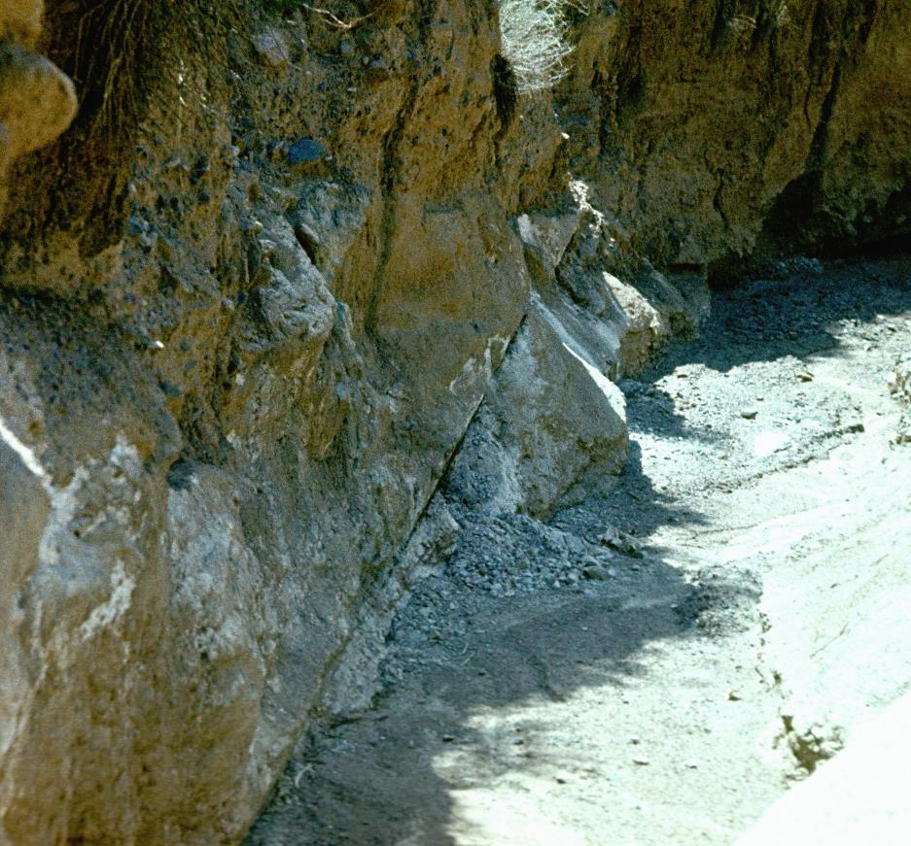
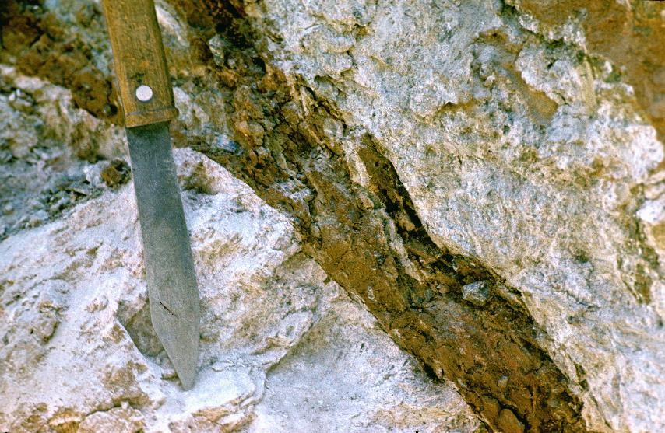
Наличие таких швов само по себе может, по-видимому, рассматриваться, как признак молодых подвижек, даже при отсутствии видимых следов смещений молодых отложений и форм рельефа.

Slide 9
Можно выделить два основных типа таких "глинок трения".
К первому отнесены разрывы, швы которых действительно образованы глинкой трения с ярко выраженной милонитовой структурой, состоящей, в значительной мере из глинистых минералов, отсутствующих в исходной породе.
У разрывов второго типа швы сложены микробрекчией - т.е. сильно раздробленными зернами кристаллов, образующих исходную породу.

Slide 10
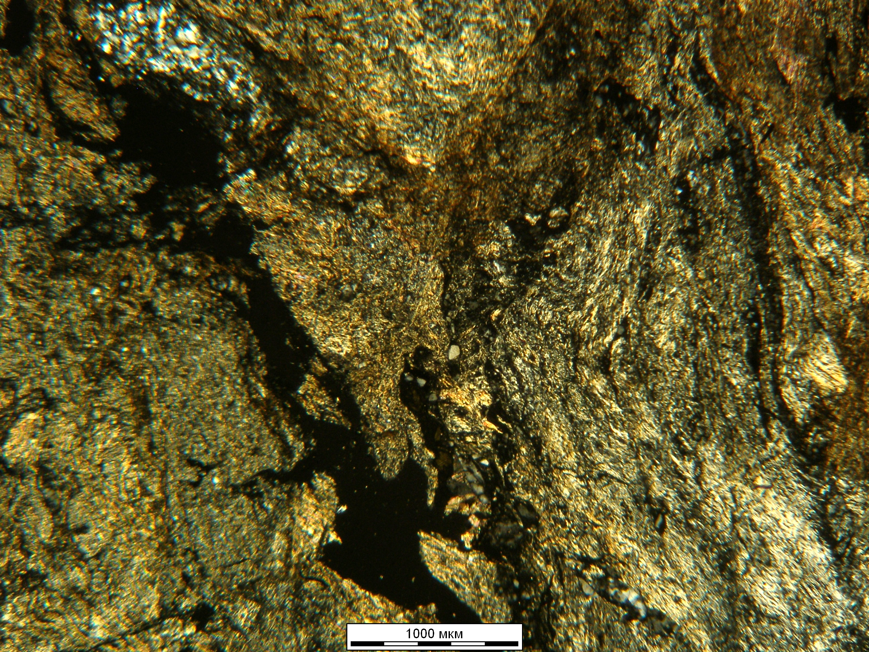
«Глинка трения" с разлинзованной милонитовой структурой из шва разрыва в метоморфизованных песчаниках на участке Камбаратинской ГЭС-2

Slide 11
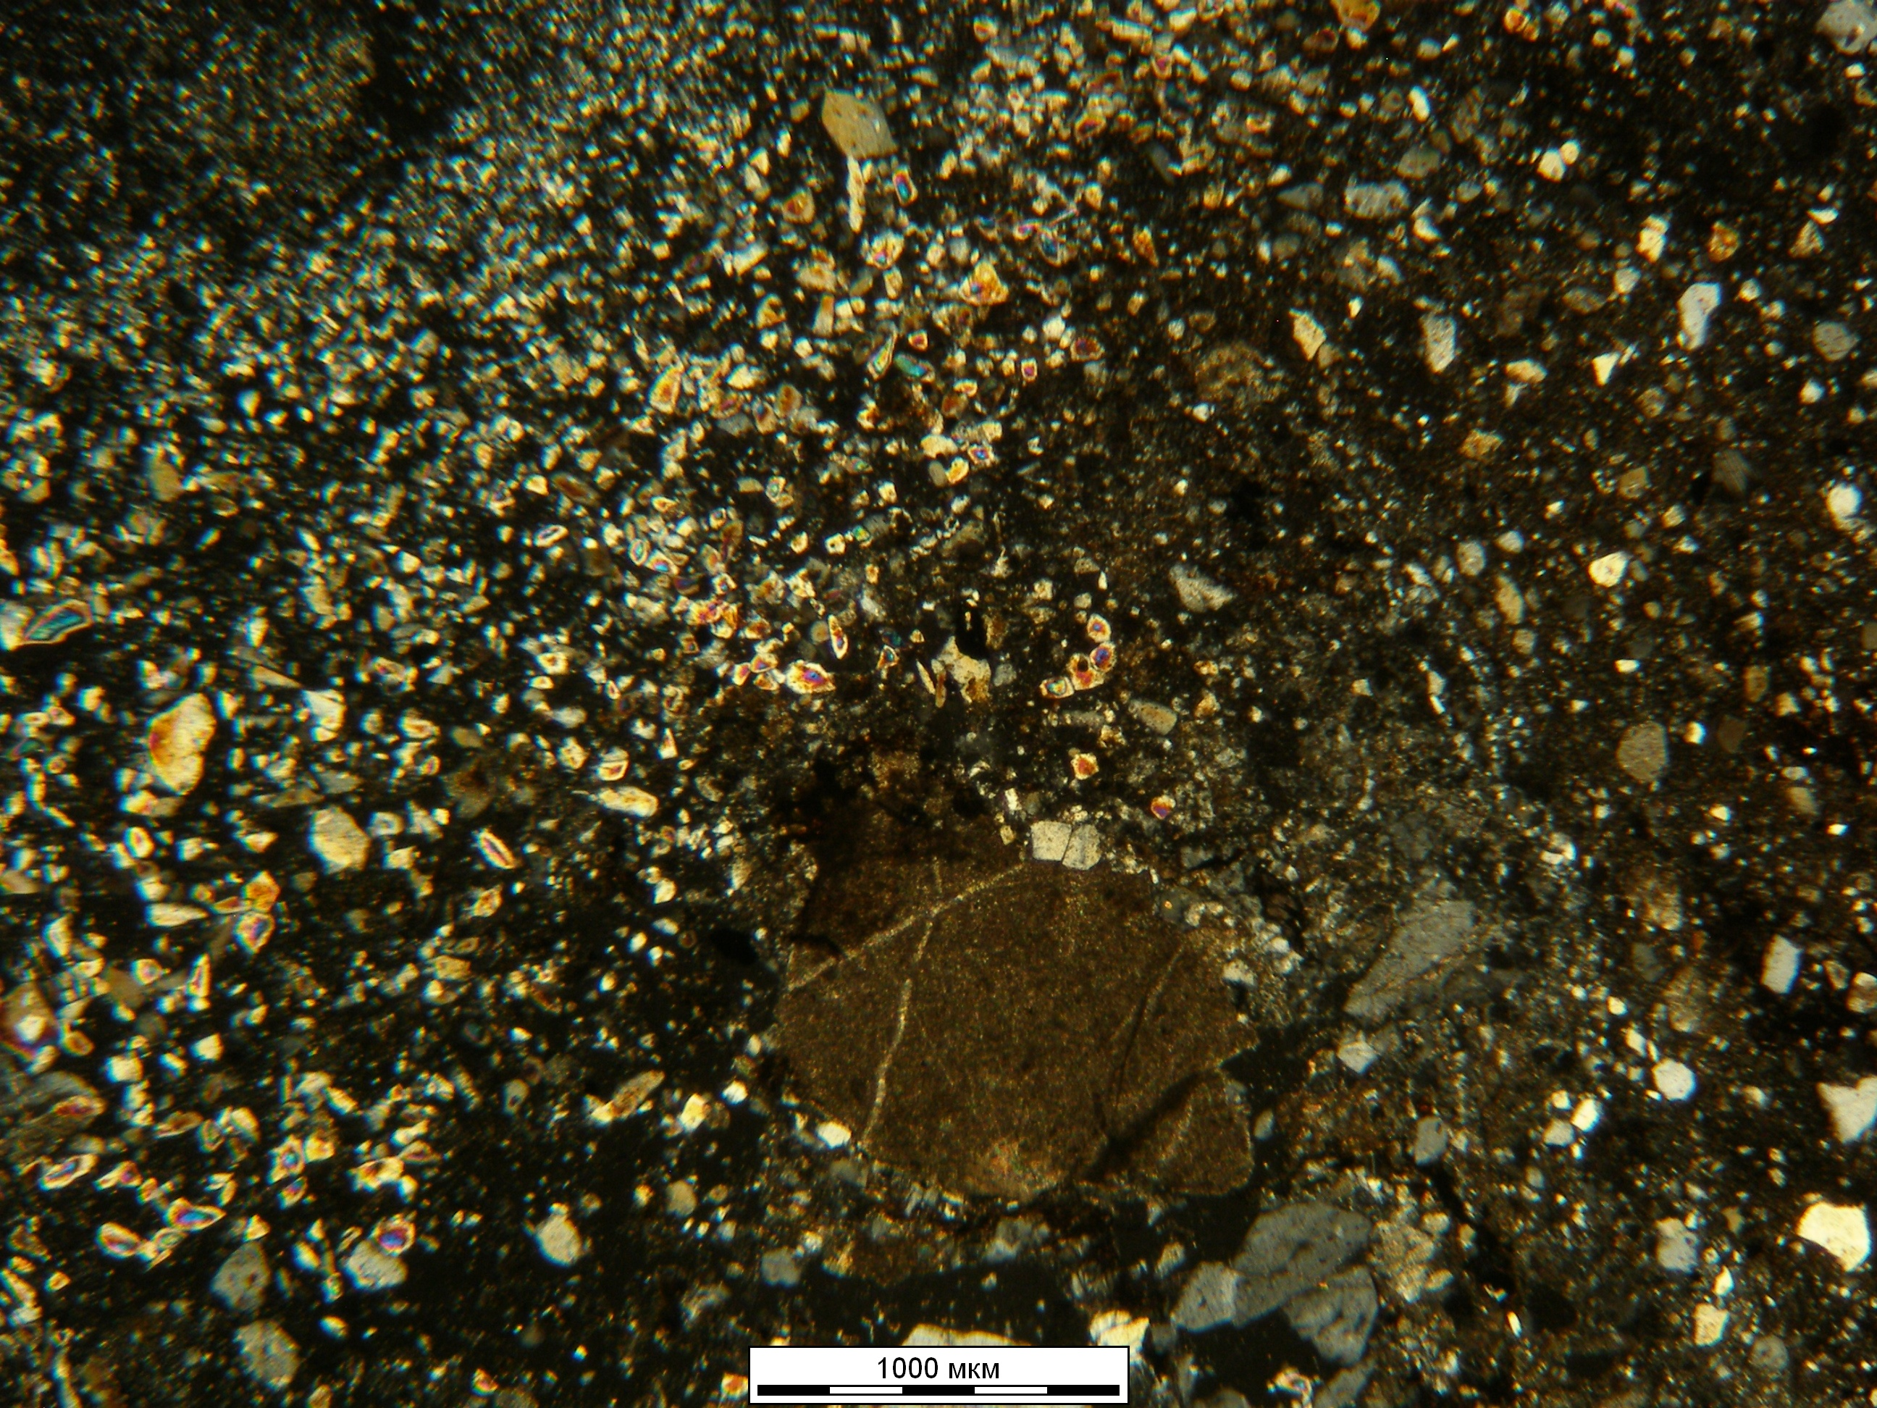
«Микробрекчия" из шва разрыва в метоморфизованных песчаниках на участке Камбаратинской ГЭС-2

Slide 12
Можно выделить также два типа материала, различающихся по характеру изменения гранулометрического состава в зависимости от способа подготовки проб.
м/а м/д
мм
Пробы из зоны Актерекского разлома в гранитах вблизи створа Камбаратинской ГЭС-1

Slide 13
Гранулометрический состав материала базальной фации Кокомеренской каменной лавины. Исходная порода – граниты.
мм
Способ подготовки проб практически не влияет на гранулометрический состав

Slide 14
Все это говорит в пользу предположения об образовании «швов» с глинкой трения непосредственно при последних подвижках по разрывам.
При этом преобразование «исходной» породы в «глинку трения», в том числе и с образованием новых минералов, а в ней присутствуют глинистые минералы – хлорит, смектит, иллит, иногда каолинит, происходило в приповерхностных условиях, т.е. в отсутствие высоких температур в массиве в целом и высоких литостатических давлений.
Можно предполагать, что подвижки по разрывам, помимо того, что сопровождались интенсивным истиранием, могли приводить к локальному кратковременному повышению температуры вследствие трения.

Slide 15
Если предположение об образовании «швов» с глинкой трения непосредственно при последних подвижках по разрывам верно, это открывает определенные перспективы для определения:
Скорости движения – были ли эти подвижки резкими, сейсмогенными, или относительно медленными – тектоническим крипом?
Возраста подвижки. Лет 30-40 назад японцы пытались определять возраст подвижек по степени корродированности кварцевых зерен в материале из швов разрывов.
Интересен и сам по себе механизм «быстрого» преобразования силикатов, таких как полевые шпаты, в глинистые минералы.

Slide 16
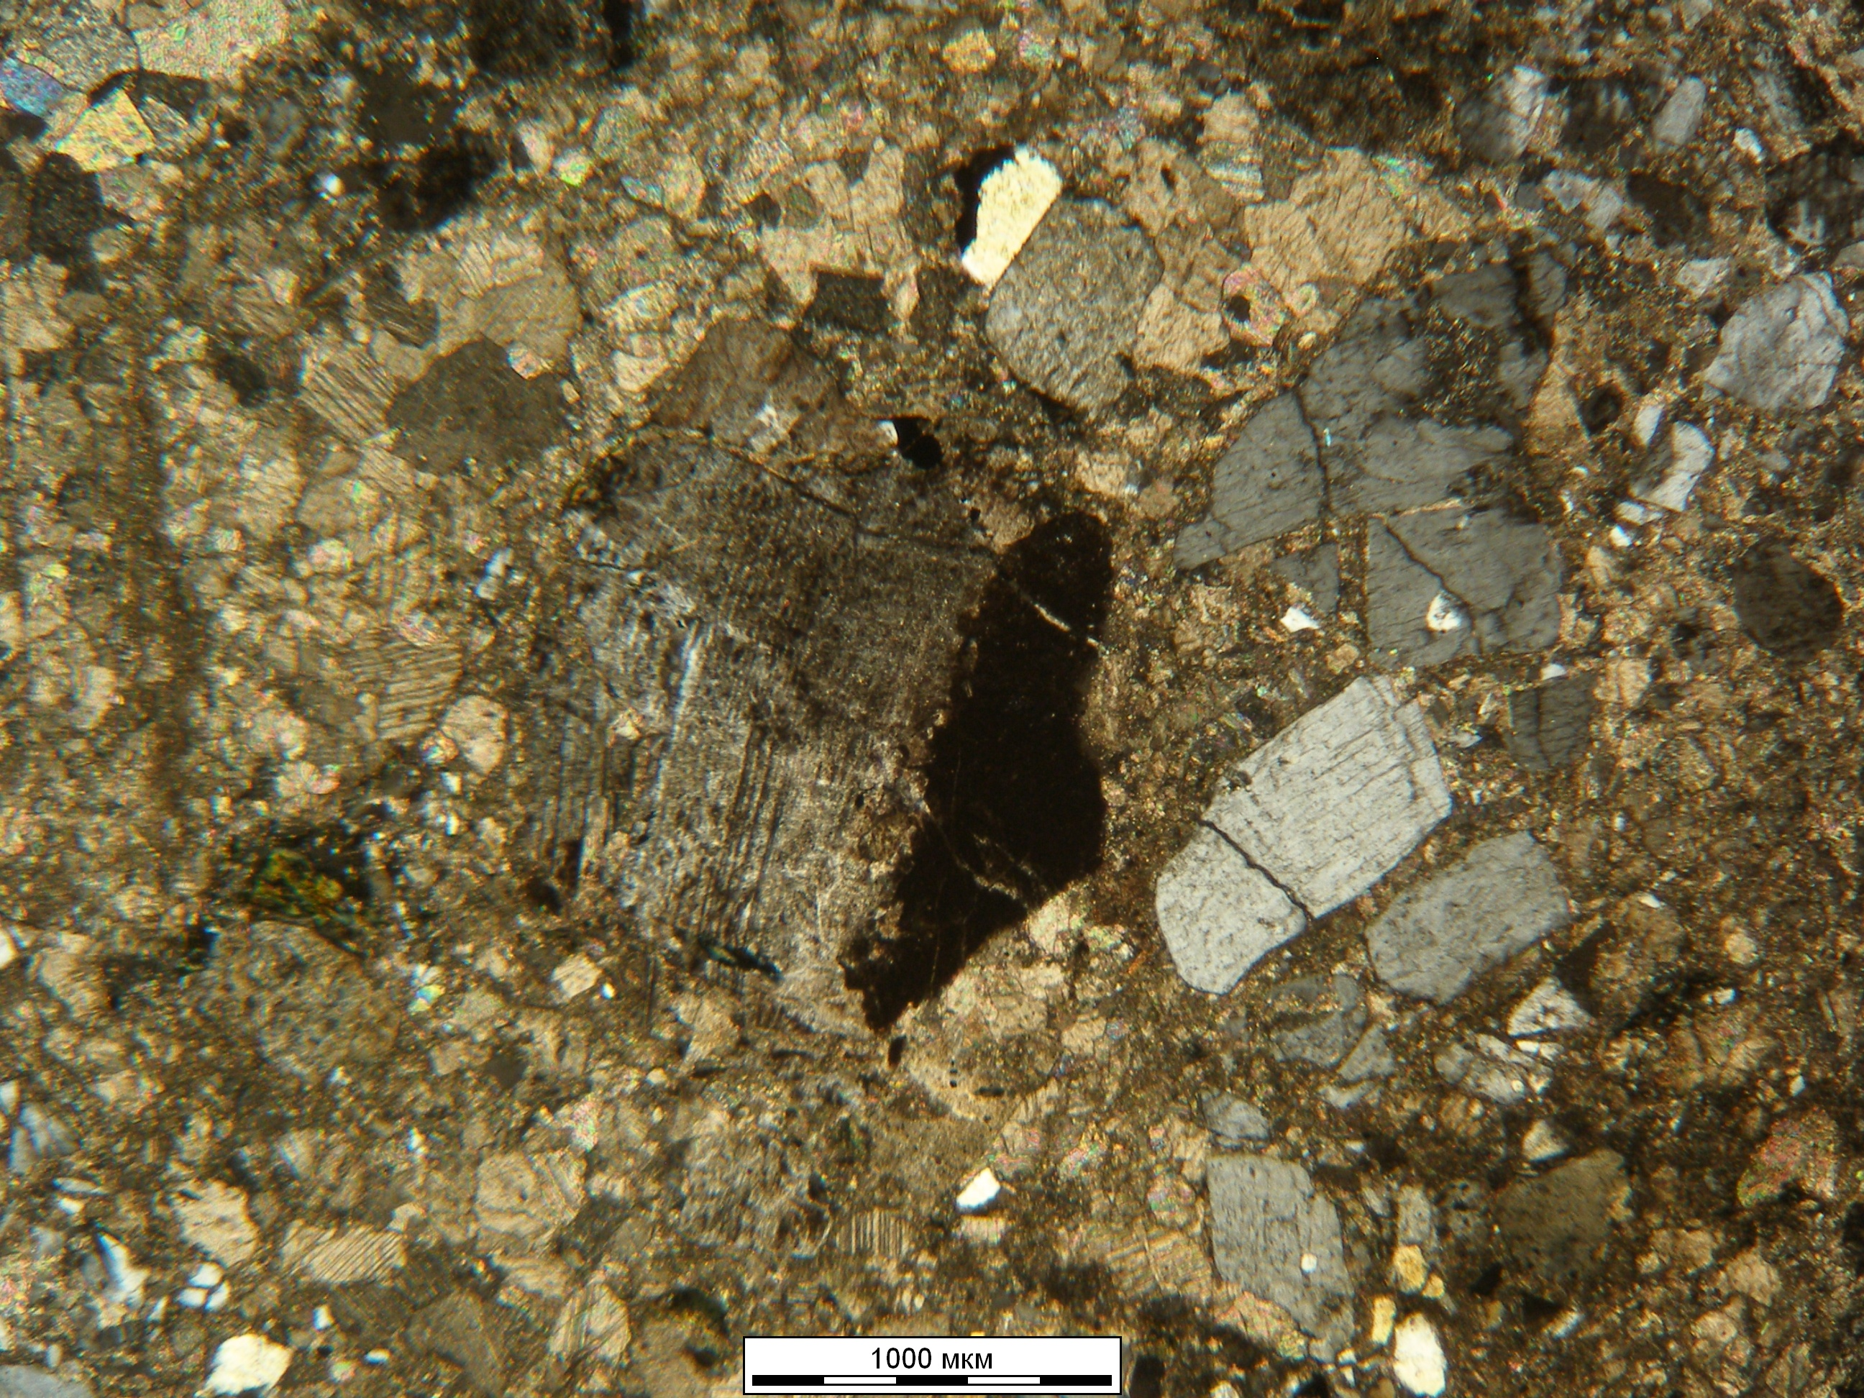
Спасибо за
внимание

